Slide 1

第6章 Windows编程
6.1 操作系统函数调用
6.2 控制台应用程序
6.3 图形窗口应用程序
Notes:
汇编语言教程
第6章 Windows编程

Slide 2
第6章 Windows编程
熟悉汇编语言调用API函数的方法
掌握控制台输入输出函数
熟悉MASM的高级特性
理解Windows图形窗口程序的编写
Notes:
汇编语言教程
第6章 Windows编程

Slide 3
6.1 操作系统函数调用
操作系统以其提供的系统函数（系统功能System function）支持程序员进行编程
Windows的系统函数（功能）以动态连接库DLL（Dynamic-Link Library）形式提供，利用其应用程序接口API（Application Program Interface）调用DDL库中的函数
API是一些类型、常量和函数的集合，提供了编程中使用库函数的途径
  Win16：16位Windows的API
  Win32：32位Windows的API

Slide 4
6.1.1 动态连接库
静态连接：连接程序从库文件中抽取需要的子程序插入到最终的可执行代码中
动态连接：程序运行时才将代码加载到主存
动态连接库：保存程序运行时需要重复使用的代码的文件
3个最重要的Windows动态连接库
  KERNEL32.DLL：主要处理内存管理和进程调度
  USER32.DLL：主要控制用户界面
  GDI32.DLL：负责图形方面的操作
导入库（Import Library）：程序开发的连接阶段使用，与一个动态连接库DLL对应

Slide 5
6.1.2 MASM的过程声明和调用
过程声明伪指令PROTO：
事先声明过程的结构
（包括操作系统API函数、高级语言的函数）
过程名 PROTO [调用距离] [语言类型]
[,[参数]∶类型]...
过程调用伪指令INVOKE
实现过程调用
INVOKE 过程名[,参数,...]

Slide 6
6.1.3 程序退出函数
Win32程序员参考手册
VOID ExitProcess(
UINT uExitCode // exit code for all threads
);
汇编语言声明
ExitProcess PROTO ,:DWORD
汇编语言调用
invoke ExitProcess,0
将函数调用定义成宏
exit MACRO dwexitcode
invoke ExitProcess,dwexitcode
ENDM
宏调用
exit 0

Slide 7
6.1.4 Windows程序格式
.686
.model flat,stdcall
option casemap:none
includelib bin32\kernel32.lib
ExitProcess proto,:dword
.data ;定义数据段
…… ;数据定义（数据待填）
.code ;定义代码段
start: ;程序执行起始位置
…… ;主程序（指令待填）
invoke ExitProcess,0 ;程序正常执行终止
…… ;子程序（指令待填）
end start ;汇编结束

Slide 8
6.2 控制台应用程序
Windows应用程序开始运行
  创建控制台（Console）窗口
  或创建图形界面窗口
32位Windows控制台程序
  像增强版的MS-DOS程序
  使用标准控制台
  标准输入设备（键盘）
  标准输出设备（显示器）
  32位控制台程序运行在保护方式
  通过API使用Windows的动态链接库函数

Slide 9
6.2.1 控制台输出
编写控制台程序需要调用控制台函数，实现
  控制台（显示器）输出
  控制台（键盘）输入
几乎所有的控制台函数都要求将控制台句柄作为第一个参数传递给它们
本节介绍的控制台函数
  存在于KERNEL32.DLL动态库中
  程序开发需要使用KERNEL32.LIB导入库文件

Slide 10
1. 控制台句柄
句柄(Handle)是一个32位无符号整数
  用来唯一确定一个对象
  例如某个输入设备、输出设备或者一个图形
标准输入句柄
STD_INPUT_HANDLE = -10
标准输出句柄
STD_OUTPUT_HANDLE = -11
标准错误句柄
STD_ERROR_HANDLE = -12
GetStdHandle函数
  获取控制台输入或输出的句柄实例
  用于控制台程序的输入输出操作

Slide 11
2. 控制台输出函数
显示器输出API函数WriteConsole
  将一个字符串输出到屏幕上
  支持标准的ASCII控制字符，例如回车、换行等
Win32 API中可以使用两种字符集
  8位ASCII字符集，函数名以字母A结尾
  16位Unicode字符集，函数名以字母W结尾
WriteConsole参数
  第一个：控制台输出句柄实例
  第二个：指向字符串的指针、即缓冲区地址
  第三个：指明字符串长度，是一个32位整数
  第四个：指向一个整数变量，返回实际输出的字符数
  第五个：保留，设置为0

Slide 12
〔例6-1〕控制台输出程序－1
.686
.model flat,stdcall
option casemap:none
includelib bin32\kernel32.lib
ExitProcess proto,:dword
GetStdHandle proto,:dword
WriteConsoleA proto,:dword,:dword,:dword,:dword,:dword
WriteConsole equ <WriteConsoleA>
STD_OUTPUT_HANDLE = -11
.data
msg db 'Hello, Assembly!',13,10
outsize dd ?

Slide 13
〔例6-1〕控制台输出程序－2
.code
start:
;获得输出句柄
invoke GetStdHandle,STD_OUTPUT_HANDLE
;显示信息
invoke WriteConsole,eax,addr msg,\
sizeof msg,addr outsize,0
;退出
invoke ExitProcess,0
end start
Hello, Assembly !
eg601.asm
运行结果

Slide 14
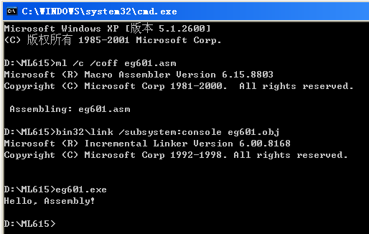
3. 开发过程

Slide 15
6.2.2 控制台输入
键盘输入API函数ReadConsole
  将键盘输入的文本保存到一个缓冲区
  第一个：控制台输入句柄实例
  第二个：输入缓冲区指针
  第三个：要读取字符的最大数量
  第四个：实际输入字符数量的指针
  第五个：未使用，设置为0
调用ReadConsole函数时
  系统等待用户输入、并回车确认
  （例如用户输入了3个字符，依次是123）
  第4个参数的变量保存用户输入字符个数再加2的结果
  （例如本例是5）
  （内容用十六进制数表达依次是31 32 33 0D 0A）
定义输入缓冲区
要多留两个字节

Slide 16
〔例6-2〕信息输入输出程序－1
.686
.model flat,stdcall
option casemap:none
includelib bin\kernel32.lib
ExitProcess proto,:dword
exit MACRO dwexitcode
invoke ExitProcess,dwexitcode
ENDM
GetStdHandle proto,:dword
WriteConsoleA proto,:dword,:dword,:dword,:dword,:dword
WriteConsole equ <WriteConsoleA>

Slide 17
〔例6-2〕信息输入输出程序－2
ReadConsoleA proto,:dword,:dword,:dword,:dword,:dword
ReadConsole equ <ReadConsoleA>
STD_INPUT_HANDLE = -10
STD_OUTPUT_HANDLE = -11
.data
msg1 db 'Please enter your name: ',0
msg2 db 'Welcome ',0
nbuf db 255 dup(0)
msg3 db ' to Win32 Console!',0
;设置输入缓冲区最大255个字符

Slide 18
〔例6-2〕信息输入输出程序－3
.code
start: mov eax,offset msg1 ;提示输入
call dispmsg
mov eax,offset nbuf ;输入信息
call readmsg
mov eax,offset msg2
call dispmsg
mov eax,offset nbuf ;显示输入信息
call dispmsg
mov eax,offset msg3
call dispmsg
exit 0

Slide 19
〔例6-2〕信息输入输出程序－4
.data
_outsize dd ?
_outhandle dd ?
dispmsg proc ;字符串显示子程序
push eax ;入口参数：EAX＝字符串地址
push ebx
push ecx
push edx
push eax ;保存入口参数，即字符串地址
invoke GetStdHandle,STD_OUTPUT_HANDLE
mov _outhandle,eax
pop ebx ;EBX＝字符串地址
xor ecx,ecx ;计算字符串长度

Slide 20
〔例6-2〕信息输入输出程序－5
dispm1: mov al,[ebx+ecx]
test al,al
jz dispm2
inc ecx
jmp dispm1
dispm2: invoke WriteConsole,_outhandle,\
ebx,ecx,addr _outsize,0
pop edx
pop ecx
pop ebx
pop eax
ret
dispmsg endp

Slide 21
〔例6-2〕信息输入输出程序－6
.data
_insize dd ?
_inbuffer db 255 dup(0)
readmsg proc ;字符串输入子程序
push ebx ;入口参数：EAX＝缓冲区地址
push ecx
push edx
push eax ;保护输入的缓冲区地址参数
invoke GetStdHandle,STD_INPUT_HANDLE
invoke ReadConsole,\
eax,addr _inbuffer,255,addr _insize, 0
sub _insize,2
xor ecx,ecx
pop ebx ;获得缓冲区地址

Slide 22
〔例6-2〕信息输入输出程序－7
readm1: mov al,_inbuffer[ecx]
mov [ebx+ecx],al
;将输入的字符串复制到用户缓冲区
inc ecx
cmp ecx,_insize
jb readm1
mov byte ptr [ebx+ecx],0 ;最后填入结尾字符0
mov eax,ecx
pop edx
pop ecx
pop ebx
ret
readmsg endp
Please enter your name: Jerry
Welcome Jerry to Win32 Console!
eg602.asm
运行结果

Slide 23
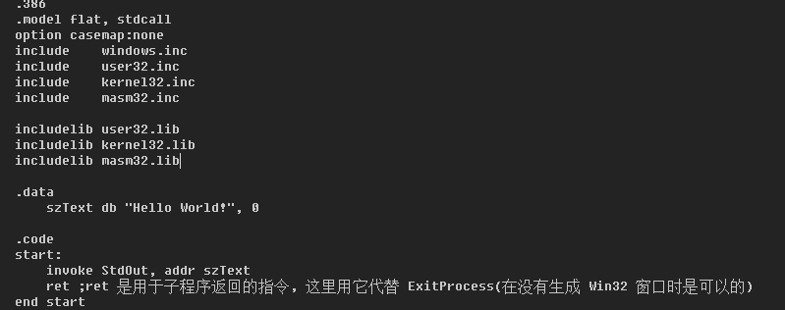
输出补充：StdOut
使用 MASM 的 StdOut 函数:

Slide 24
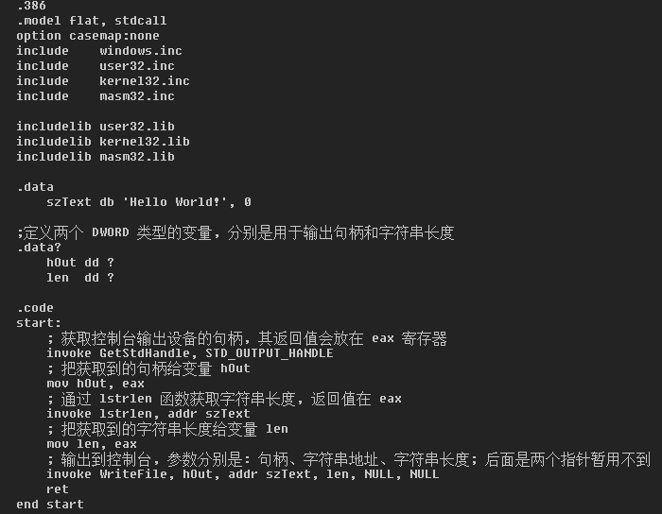
输出补充：系统API
使用系统 API 函数:

Slide 25
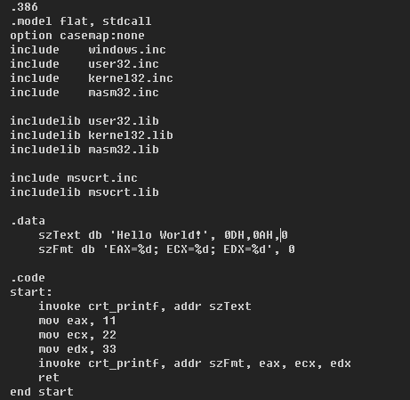
输出补充：微软C标准库
使用系统 API 函数:

Slide 26

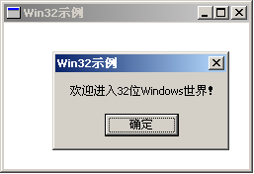
6.3 图形窗口应用程序
Windows图形界面以窗口、对话框、菜单、按钮等实现用户交互
用汇编语言编写图形窗口应用程序就是调用这些API函数

Slide 27
6.3.1 消息窗口
消息窗口是常见的Windows图形窗口显示形式
  使用MessageBox函数
  Win32程序员参考手册的定义
int MessageBox(
HWND hWnd,
LPCTSTR lpText,
LPCTSTR lpCaption,
UINT uType
);
  hWnd：父窗口的句柄
  lpText：要显示字符串的地址指针，字符串的首地址
  lpCaption：消息窗标题的地址指针
  uType：指明该消息窗的类型

Slide 28
〔例6-3〕消息窗口程序－1
.686
.model flat,stdcall
option casemap:none
includelib bin\kernel32.lib
includelib bin\user32.lib
ExitProcess proto,:dword
MessageBoxA PROTO,:dword,:dword,:dword,:dword
MessageBox equ <MessageBoxA>
NULL equ 0
MB_OK equ 0
.data
szCaption db ‘欢迎',0
outbuffer db ‘你好，汇编语言！',0

Slide 29
〔例6-3〕消息窗口程序－2
.code
start:
invoke MessageBox,\
NULL,addr outbuffer,addr szCaption,MB_OK
invoke ExitProcess,NULL
end start
连接时应该使用参数
/subsystem:windows
eg603.asm

Slide 30
6.3.2 结构变量
结构类型的说明
结构名 STRUCT
…… ;数据定义语句
结构名 ENDS
结构变量的定义
变量名 结构名 <字段初值表>
结构变量及其字段的引用
  引用结构变量，只要直接书写结构变量名
  引用其中某个字段，采用圆点“.”操作符
  结构变量名.结构字段名

Slide 31
〔例6-4〕系统时钟显示程序－1
;系统时间的结构类型说明
SYSTEMTIME struct
wYear dw ? ;年（4位数）
wMonth dw ? ;月（1～12）
wDayOfWeek dw ? ;星期（0～6，0＝星期日，……）
wDay dw ? ;日（1～31）
wHour dw ? ;时（0～23）
wMinute dw ? ;分（0～59）
wSecond dw ? ;秒（0～59）
wMillisconds dw ? ;毫秒（0～999）
SYSTEMTIME ends
;函数声明，参数是指向结构变量的指针
GetLocalTime proto,:dword

Slide 32
〔例6-4〕系统时钟显示程序－2
.data
mytime SYSTEMTIME <> ;系统时间的结构变量定义
timestring db '--:--:--',0
timecaption db '当前时间',0
.code
start: invoke GetLocalTime,addr mytime
;获得当前时间
mov ebx,offset timestring
;EBX指向“时”的保存位置
writedec mytime.wHour ;转换为ASCII字符
…
invoke MessageBox,0,addr timestring,\
addr timecaption,1
writedec
eg604.asm

Slide 33
宏：writedec
writedec macro time
;;将二进制数转换为2位十进制数
;;再转为ASCII字符保存
mov ax,time
mov cl,10
div cl ;;商AL是百位，余数AH是个位
add ax,3030h ;;转换为ASCII
mov [ebx],ax
;;对应显示顺序，百位先显示保存在低地址
endm
返回

Slide 34
6.3.3 MASM的高级语言特性
MASM 6.0引入高级语言的程序设计特性
  扩展的过程定义
    PROC
  过程声明和过程调用伪指令
    PROTO INVOKE
  条件控制伪指令
    .IF .ELSE .ENDIF
  循环控制伪指令
    .WHILE .ENDW .REPEAT .UNTIL

Slide 35
1. 扩展的过程定义
过程名 PROC 调用距离 语言类型 作用范围 <起始参数>
USES 寄存器列表, 参数:类型
LOCAL 参数表
… ;汇编语言语句
过程名 ENDP
如何调用
要调用带参数过程定义的过程，不应采用CALL指令，因为比较烦琐
应该采用过程调用伪指令INVOKE
使用INVOKE伪指令的前提是需要用PROTO伪指令对过程进行声明
过程声明伪指令：事先声明过程的结构
过程名 PROTO 调用距离 语言类型, 参数:类型
过程调用伪指令
INVOKE 过程名,参数,...

Slide 36
〔例6-5〕使用扩展过程定义程序－1
;过程声明，使用C语言规范
mean proto c,:dword,:dword
;代码段，主程序：调用求平均值子程序
mov eax,lengthof array
mov ebx,offset array
invoke mean,ebx,eax
;代码段，子程序：计算32位有符号数平均值
;入口参数：D表示数组地址
NUM表示元素个数
;出口参数：EAX＝平均值

Slide 37
〔例6-5〕使用扩展过程定义程序－2
mean proc c uses ebx ecx edx,d:dword,num:dword
mov ebx,d ;EBX＝数组指针
mov ecx,num ;ECX＝元素个数
xor eax,eax ;EAX保存和值
xor edx,edx ;EDX＝指向数组元素
mean1: add eax,[ebx+edx*4] ;求和
add edx,1 ;指向下一个数据
cmp edx,ecx ;比较个数
jb mean1 ;循环
cdq ;将累加和EAX符号扩展到EDX
idiv ecx ;有符号数除法，EAX＝平均值
ret
mean endp
用“/Sa”参数汇编，最大化源代码列表

Slide 38
〔例6-5〕列表文件－1
;主程序：调用求平均值子程序，然后显示
mov eax,lengthof array
mov ebx,offset array
invoke mean,ebx,eax
* push eax
* push ebx
* call mean
* add sp, 0008h
eg605.asm
ml /c /coff /Sa /Fl1.lst *.asm

Slide 39
〔例6-5〕列表文件－2
mean proc c uses ebx ecx edx,d:dword,num:dword
* push bp
* mov bp, sp
* push ebx
* push ecx
* push edx
…… ;这部分同源程序，省略
ret
* pop edx
* pop ecx
* pop ebx
* pop bp
* ret 00000h
mean endp
Name Type Value
d . . . . . . . . DWord bp + 0004
num . . . . . DWord bp + 0008

Slide 40
2. 条件控制
类似高级语言中IF、THEN、ELSE和ENDIF的相应功能
在汇编时要展开，自动生成相应的比较和条件转移指令序列，实现程序分支
.IF 条件表达式 ;条件为真（值为非0）
分支体 ;执行分支体
[ .ELSEIF ;前面IF[以及前面ELSEIF]条件为假
;并且当前ELSEIF条件为真
分支体 ] ;执行分支体
[ .ELSE ;前面IF[以及前面ELSEIF]条件为假
分支体 ] ;执行分支体
.ENDIF ;分支结束
条件

Slide 41
条件表达式中的操作符
操作符 | 功能 | 操作符 | 功能 | 操作符 | 功能
== | 等于 | && | 逻辑与 | CARRY? | CF=1？
!= | 不等于 | || | 逻辑或 | OVERFLOW? | OF=1？
> | 大于 | ! | 逻辑非 | PARITY? | PF=1？
>= | 大于等于 |  |  | SIGN? | SF=1？
< | 小于 | & | 位测试 | ZERO? | ZF=1？
<= | 小于等于 | （） | 改变优先级
返回

Slide 42
〔例6-6〕使用条件控制的程序-1
求EAX绝对值程序
单分支结构
mov eax,dvar
.IF eax < 0
neg eax
;满足，求补
.ENDIF
mov result,eax
对应列表文件
.IF eax < 0
* cmp eax, 000h
* jae @C0001
neg eax
.ENDIF
* @C0001:
listif.asm
.IF sdword ptr eax < 0
jge @C0001

Slide 43
〔例6-6〕使用条件控制的程序-2
显示数据最高位程序
双分支结构
shl ebx,1
.IF CARRY?
mov dl,'1’
;如果CF＝1，设置AL='1'
.ELSE
mov dl,'0’
;否则CF＝0，设置AL='0'
.ENDIF
对应列表文件
.IF CARRY?
* jae @C0001
mov dl,‘1’
.ELSE
* jmp @C0003
* @C0001:
mov dl,‘0’
.ENDIF
* @C0003:

Slide 44
〔例6-6〕使用条件控制的程序-3
字母判断
mov ah,1
int 21h
.IF al >= 'A' && al <= 'Z’ ;是大写字母
or al,20h
mov dl,al
mov ah,2
int 21h
.ENDIF
对应列表文件
.IF al >= 'A' && al <= 'Z'
* cmp al, 'A'
* jb @C0001
* cmp al, 'Z'
* ja @C0001
…
.ENDIF
* @C0001:

Slide 45
3. 循环控制
WHILE结构的循环控制伪指令
.WHILE 条件表达式 ;条件为真
循环体 ;执行循环体
.ENDW ;循环体结束
UNTIL结构的循环控制伪指令
.REPEAT ;重复执行循环体
循环体
.UNTIL 条件表达式 ;直到条件为真

Slide 46
〔例6-7〕使用循环控制：WHILE结构
实现1＋2＋…＋100累加和
xor eax,eax ;被加数EAX清0
mov ecx,100
.while ecx!=0
add eax,ecx ;100，99，…，1倒序累加
dec ecx
.endw
while.asm

Slide 47
〔例6-7〕使用循环控制：UNTIL结构
实现1＋2＋…＋100累加和
xor eax,eax ;被加数EAX清0
mov ecx,100
.repeat
add eax,ecx
dec ecx
.until ecx==0
.repeat
add eax,ecx
.untilcxz

Slide 48
〔例6-8〕斐波那契数程序
mov eax,1 ;EAX=F(1)=1
call dispuid ;显示第1个数
call dispcrlf ;回车换行
call dispuid ;显示第2个数
call dispcrlf ;回车换行
mov ebx,eax ;EBX=F(2)=1
.while -1 ;无条件循环
add eax,ebx ;EAX=F(N)=F(N-2)+F(N-1)
.break.if CARRY? ;如果出现进位，退出循环
call dispuid ;显示一个数
call dispcrlf ;回车换行
xchg eax,ebx ;EAX=F(N-2)，EBX=F(N-1)
.endw

Slide 49
6.3.4 简单窗口程序
利用API函数开发32位Windows应用程序不容易
  需要掌握各种API函数的调用方法
  将它们转换为汇编语言的形式进行声明
手工翻译头文件既烦琐又容易出错
  微软软件开发包SDK有一个转换工具H2INC
本节内容将基于MASM32开发包

Slide 50
1. MASM32开发包
Steve Hutchesson的免费软件包
（ http://www.movsd.com/ ）
  编辑器geditor.exe
  MASM 6.14汇编程序和链接程序
  相当完整的Win32的包含文件、库文件以及教程和示例等
本书软件包只是提供最基本Windows编程环境
  主要是控制台输入输出等基本函数
  不支持复杂的图形窗口界面程序开发
本节内容将基于MASM32开发包

Slide 51
创建窗口应用程序
用汇编语言创建32位Windows应用程序
  与用C++采用API开发没有太大区别
  程序框架、用到的函数基本上一样
例6-9程序
  创建一个标准的Windows窗口程序
  包括标题栏及客户区
  能够进行标准的窗口操作
例6-10程序
  点击鼠标左键
  弹出消息框

Slide 52
〔例6-9〕一个简单的窗口应用程序-1
.code
start: ;调用主过程
invoke GetModuleHandle,NULL
mov hInstance,eax
;获得实例句柄，保存
invoke GetCommandLine
mov CommandLine,eax
;获得命令行参数地址指针，保存
invoke WinMain,hInstance,NULL,\
CommandLine, SW_SHOWDEFAULT
invoke ExitProcess,eax
主过程WinMain

Slide 53
主过程WinMain
WinMain函数的C++原型：
int API ENTRY WinMain(HINSTANCE hInstance,
HINSTANCE hPrevInstance,
LPSTR lpCmdLine,
int nCmdShow)
大写字符串表示参数类型，对应双字DWORD类型
hInstance：当前句柄，GetModuleHandle函数获得
hPrevInstance：前一个实例句柄，总是NULL
lpCmdLine：命令行参数，GetCommandLine函数获得
nCmdShow：窗口的显示方式，SW_SHOWDEFAULT（默认窗口）
WinMain返回是一个整型数值，包含在EAX寄存器
返回

Slide 54
〔例6-9〕一个简单的窗口应用程序-2
;WinMain主过程
WinMain proc hInst:DWORD ,hPrevInst:DWORD,\
CmdLine:DWORD,CmdShow:DWORD
local wc:WNDCLASSEX
;定义窗口属性的结构变量
local msg:MSG
;定义消息变量
local hwnd:DWORD
;定义窗口句柄变量
WinMain主要任务

Slide 55
WinMain函数的主要任务
1）初始化窗口类结构，对窗口类进行注册；
2）创建窗口、显示窗口，并更新窗口；
3）进入消息循环，也就是不停地检测有无消息，并把它发送给窗口进程去处理。如果是退出消息，则返回
WinMain函数首先用LOCAL伪指令定义了WNDCLASSEX结构的局部变量wc，然后给结构成员进行赋值
返回

Slide 56
〔例6-9〕一个简单的窗口应用程序-3
;初始化窗口类变量
mov wc.cbSize,SIZEOF WNDCLASSEX
mov wc.style,CS_HREDRAW or CS_VREDRAW
mov wc.lpfnWndProc,OFFSET WndProc
;WndProc是窗口过程
mov wc.cbClsExtra,NULL
mov wc.cbWndExtra,NULL
push hInstance
pop wc.hInstance
mov wc.hbrBackground,COLOR_WINDOW+1
窗口属性

Slide 57
〔例6-9〕一个简单的窗口应用程序-4
mov wc.lpszMenuName,NULL
;没有使用菜单栏
mov wc.lpszClassName,OFFSET ClassName
invoke LoadIcon,NULL,IDI_APPLICATION
;获得系统标准图标
mov wc.hIcon,eax
mov wc.hIconSm,eax
invoke LoadCursor,NULL,IDC_ARROW
;获得系统标准光标
mov wc.hCursor,eax
invoke RegisterClassEx, addr wc
;注册窗口类
窗口属性

Slide 58
窗口属性：WNDCLASSEX结构
cbSize 指定该结构的大小
style 窗口类风格
lpfnWndProc 处理窗口消息的窗口过程的地址指针
cbClsExtra 分配给窗口类结构之后的额外字节数
cbWndExtra 分配给窗口实例之后的额外字节数
hInstance 当前应用程序的句柄实例
hIcon 窗口类的图标，使用LoadIcon函数获得
hCursor 窗口类的光标，使用LoadCursor函数获得
hbrBackground 窗口类的背景颜色
lpszMenuName 菜单的句柄
lpszClassName 窗口类名称
hIconSm 图标的句柄
返回

Slide 59
〔例6-9〕一个简单的窗口应用程序-5
;创建窗口，保存其句柄
invoke CreateWindowEx,\
NULL,ADDR ClassName,ADDR AppName,\
WS_OVERLAPPEDWINDOW,CW_USEDEFAULT,\
CW_USEDEFAULT,CW_USEDEFAULT,\
CW_USEDEFAULT,NULL,NULL,hInst,NULL
mov hwnd,eax
;显示窗口
invoke ShowWindow,hwnd,SW_SHOWNORMAL
;更新窗口
invoke UpdateWindow,hwnd
CreateWindowEx函数

Slide 60
CreateWindowEx函数
HWND CreateWindowEx(
DWORD dwExStyle, // 窗口的扩展风格
LPCTSTR lpClassName, // 指向注册的窗口类名称
LPCTSTR lpWindowName, // 指向窗口程序名称
DWORD dwStyle, // 窗口风格
int x, // 窗口水平位置
int y, // 窗口垂直位置
int nWidth, // 窗口宽度
int nHeight, // 窗口高度
HWND hWndParent, // 父窗口句柄
HMENU hMenu, // 菜单句柄，或子窗口标识符
HINSTANCE hInstance, // 应用程序实例句柄
LPVOID lpParam // 指向窗口数据 );
返回

Slide 61
〔例6-9〕一个简单的窗口应用程序-6
.WHILE TRUE ;消息循环
invoke GetMessage,ADDR msg,NULL,0,0 ;获得消息
.BREAK .IF (!eax)
;.WHILE TRUE形成无条件循环，此处当EAX等于0则跳出循环
invoke TranslateMessage,ADDR msg
;翻译消息
invoke DispatchMessage,ADDR msg
;分派消息
.ENDW
mov eax,msg.wParam
ret
WinMain endp
消息循环

Slide 62
消息循环
每个Windows程序维持一个消息队列
当一个输入事件发生时，Windows操作系统翻译该事件成为一个消息，并放置于消息队列中
例题程序使用WHILE循环结构形成消息循环
  消息循环开始，GetMessage函数从消息队列检索一个消息
  使用TranslateMessage函数将虚拟键消息翻译成字符消息，并放回到应用程序的消息队列
  利用DispatchMessage函数将消息分派给窗口过程，也就是在注册窗口时的WndProc过程
返回

Slide 63
〔例6-9〕一个简单的窗口应用程序-7
WndProc proc hWnd:DWORD,uMsg:DWORD,\
wParam:DWORD,lParam:DWORD
.IF uMsg==WM_DESTROY
invoke PostQuitMessage,NULL
;处理关闭程序的消息
.ELSE ;不处理的消息由系统默认操作
invoke DefWindowProc,hWnd,uMsg,wParam,lParam
ret
.ENDIF
xor eax,eax
ret
WndProc endp
窗口过程

Slide 64
窗口过程
窗口过程决定了在客户区的显示内容，以及程序如何响应用户输入
窗口过程根据参数uMsg得到消息，转到不同的分支去处理
  窗口过程处理的消息，返回时要在EAX中赋值0
  处理WM_DESTROY消息：调用PostQuitMessage函数，向消息队列发送WM_QUIT消息，并返回
  不处理的消息，调用DefWindowProc函数
返回

Slide 65
〔例6-10〕弹出消息的窗口应用程序
;数据段增加一个字符串
szText db '欢迎进入32位Windows世界！',0
;窗口过程增加两条语句
invoke PostQuitMessage,NULL
;处理关闭程序的消息
.ELSEIF uMsg==WM_LBUTTONDOWN
;处理单击鼠标左键的消息
invoke MessageBox,NULL,\
addr szText, addr AppName,MB_OK
.ELSE ;不处理的消息由系统默认操作

Slide 66
第6章习题：Windows编程
简答题：
1、运行Windows应用程序，有时为什么会提示某个DLL文件不存在？
2、ExitProcess函数可以按汇编语言习惯全部使用小写字母表示吗？
3、为什么调用API函数之后，ECX等寄存器改变了？
Notes:
汇编语言教程
第6章 Windows编程

Slide 67
判断题
1、Windows可执行文件中包含动态连接库中的代码。
2、INVOKE语句只能传递主存操作数，不能传递寄存器值。
3、Windows控制台是命令行窗口，也就是MS-DOS窗口
填空题
1、Windows系统有3个最重要的系统动态连接库文件，它们是________、________和________。
2、获得句柄函数GetStdHandle执行结束，使用_______提供返回结果。
3、WriteConsole和ReadConsole函数的参数类似，都有5个，第1个参数是______，第2个参数是输出或输入缓冲区的______，第3个参数是输出或输入的字符_______，第4个参数指向实际输出或输入字符个数的变量，最后1个参数一般要求代入_____。

